Slide 1
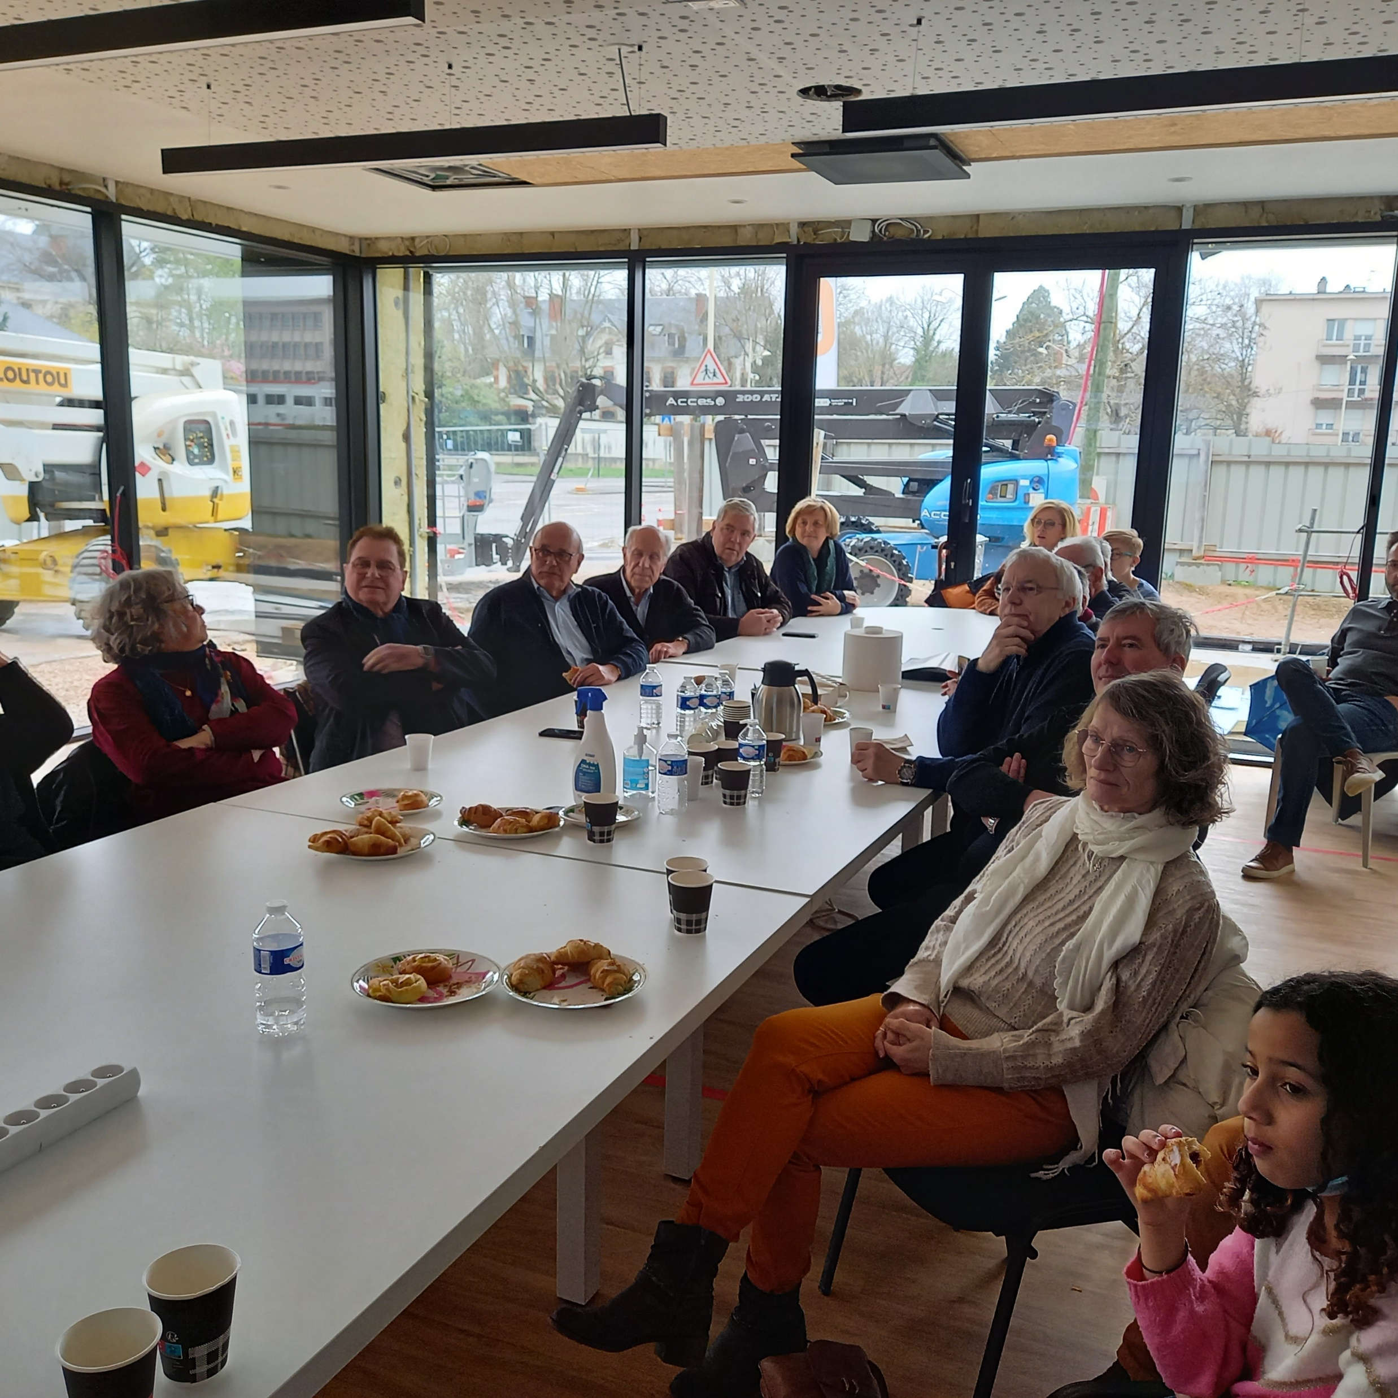
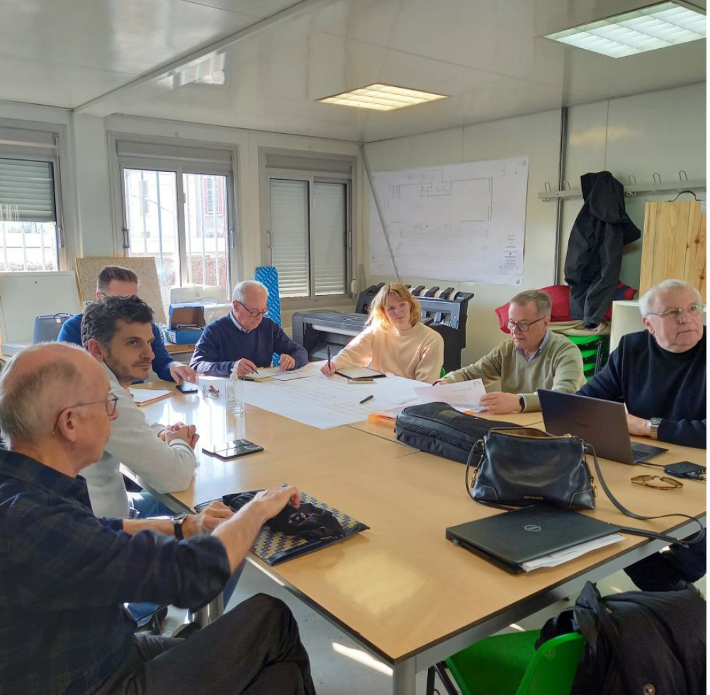
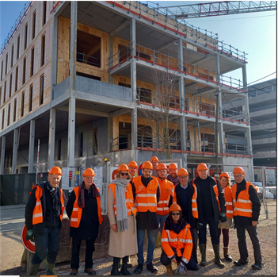
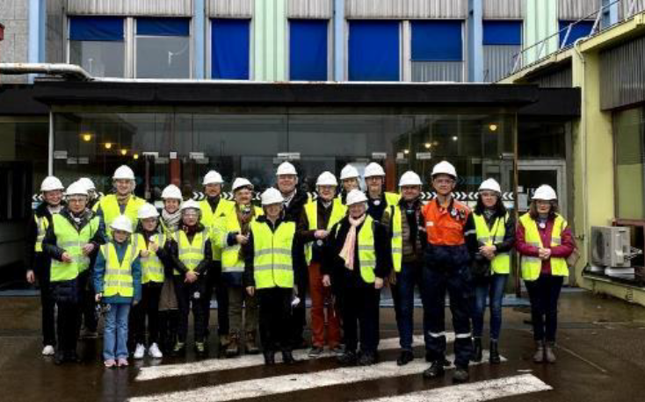
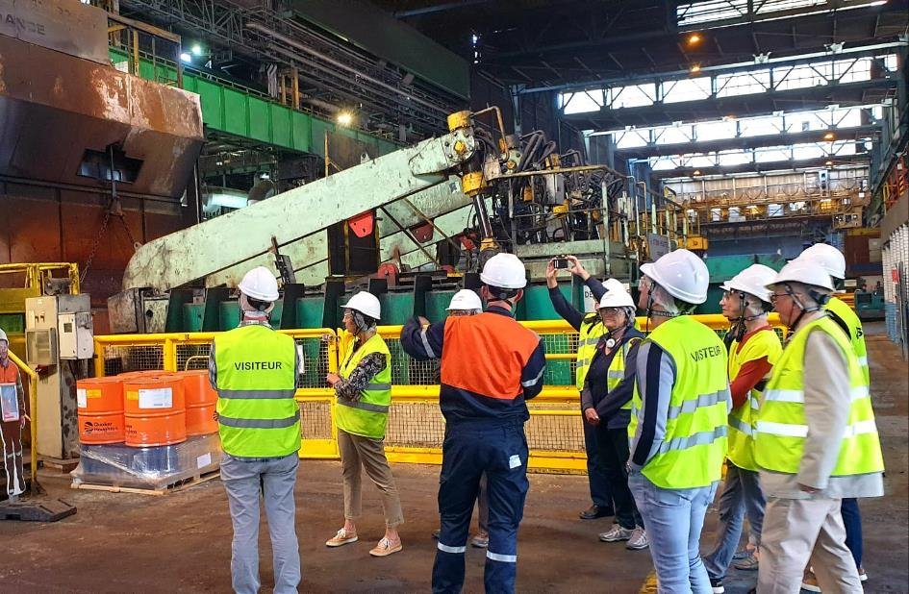
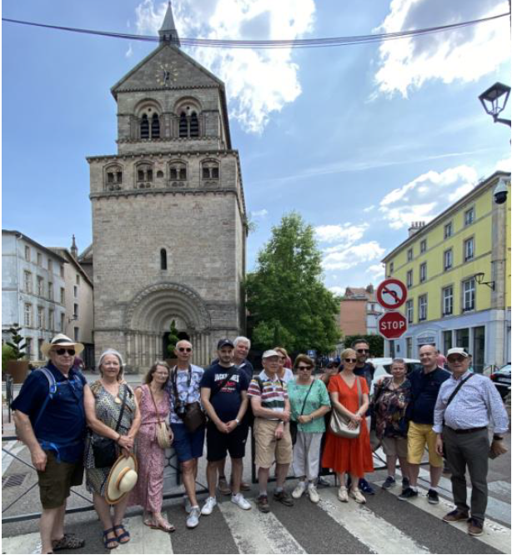
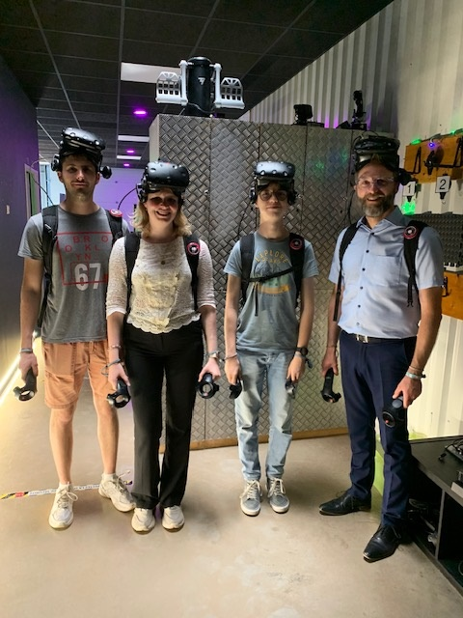
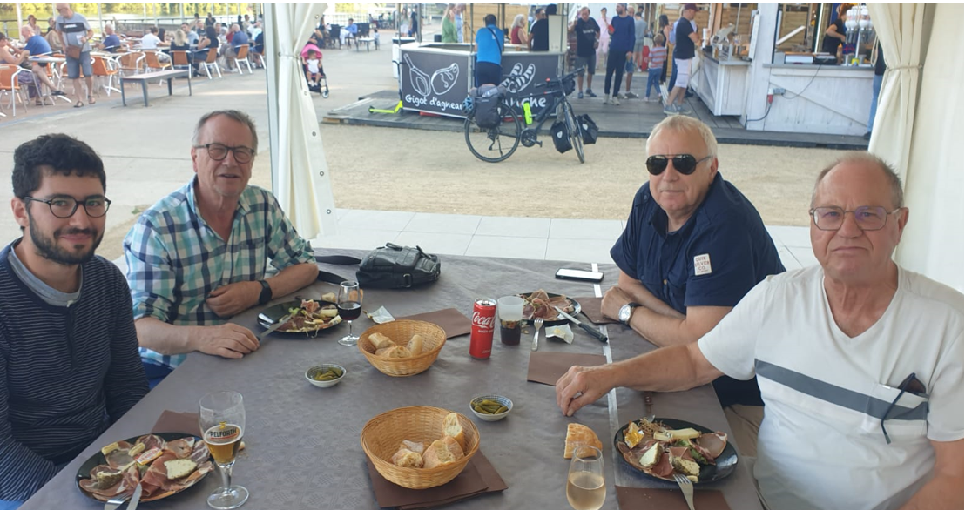
Bilan d’activité du 1er semestre 2023
A&I Groupement Lorraine
8 réunions de bureau – 1 AG – 5 visites / activités – 2 Afterworks
Visite Nancy -Thermal Janvier 2023
Visite du bâtiment UNITY de Bouygues
Février 2023
AG mars 2023
Visite Arcelor-Mittal
Avril 2023
Visite Arcelor-Mittal
Juin 2023
Visite Épinal
Juin 2023
Afterwork Nancy
Juillet 2023
Afterwork Thionville
Juillet 2023

Slide 2
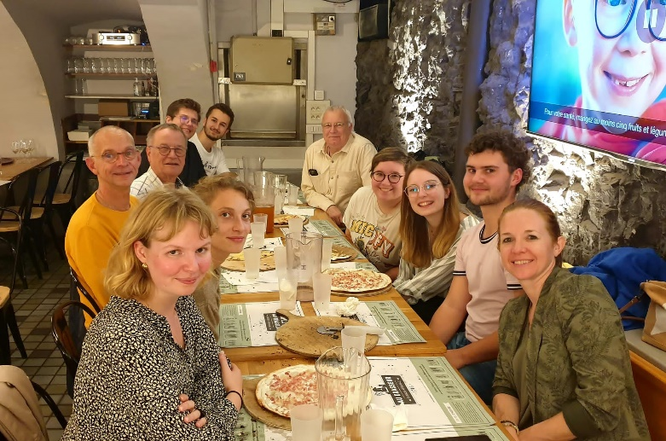
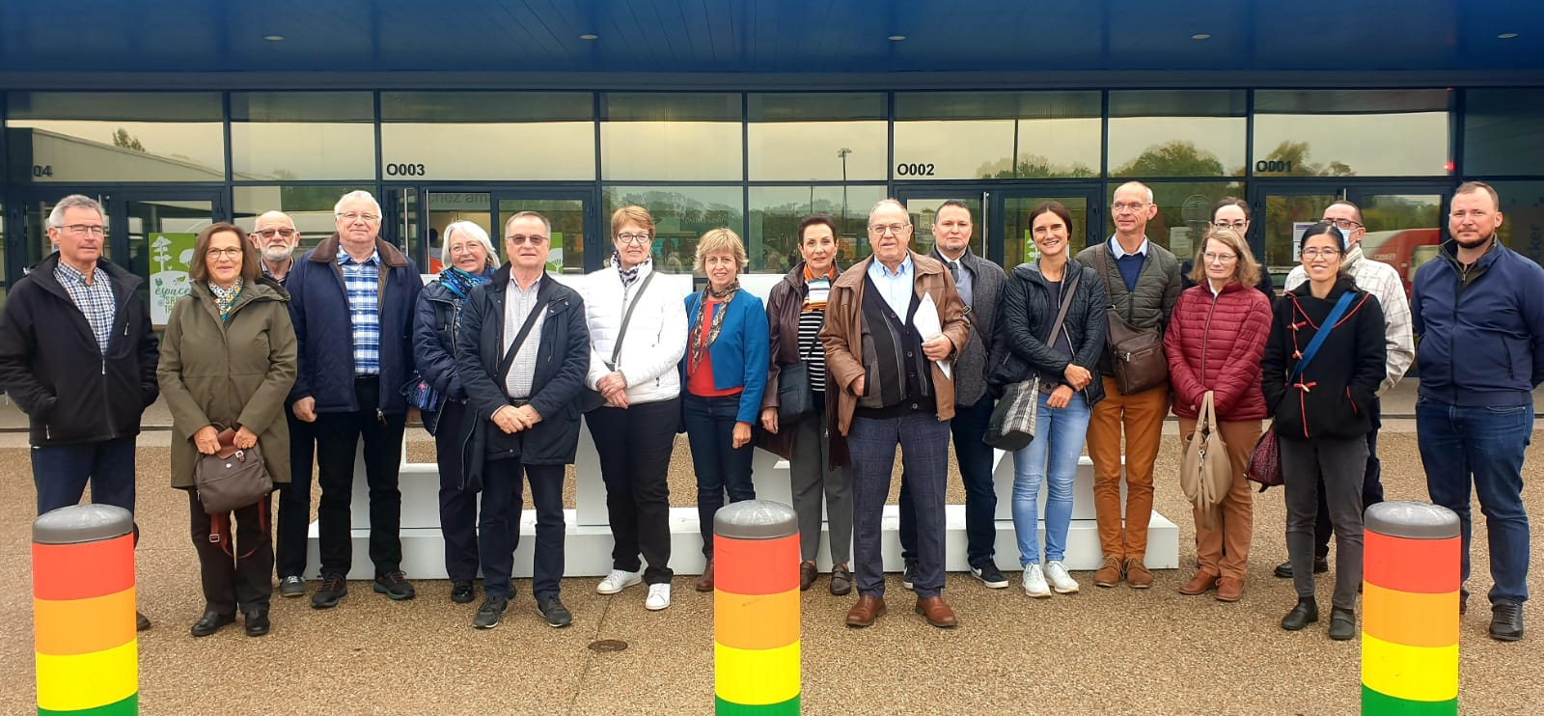
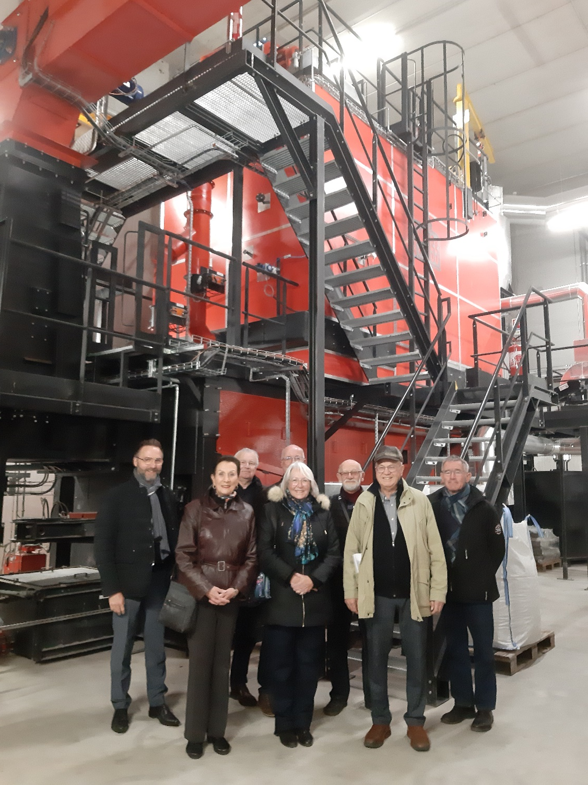
Bilan d’activité du 2ème semestre 2023
A&I Groupement Lorraine
5 réunions de bureau – 2 visites – 1 Afterwork à Strasbourg
Participation 35ème journée de l’ingénieur Sar-Lor-Lux 2023 avec l’IESF
Accueil des élèves prévu le 5/01/2024
Afterwork à Strasbourg
Octobre 2023
Visite AMAZON
Octobre 2023
Visite d’une Biomasse
Novembre
Participation à la 35ème journée de l’ingénieur Sar-Lor-Lux Octobre 2023

